Slide 1
高等学校等就学支援金オンライン申請システム e-Shien
申請者向け利用マニュアル
① 共通編
e-Shienの概要や操作方法について説明する共通マニュアルです。
2022年4月
文部科学省

Slide 2
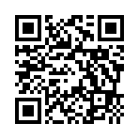
目次
このマニュアルでは、高等学校等就学支援金(以下、就学支援金)に関する手続を、生徒がe-Shienで行うための手順について説明します。
マニュアルは次の4つに分かれており、本書は「①共通編」です。
① 共通編
・・・e-Shienの概要や操作方法を説明します。
② 新規申請編
・・・「意向登録」「受給資格認定申請」について説明します。
入学・転入時や、新たに就学支援金の申請を行う際に参照してください。
③ 継続届出編
・・・「継続意向登録」「収入状況届出」について説明します。
毎年7月頃、就学支援金の継続に関する手続を行う際に参照してください。
④ 変更手続編
・・・「保護者等情報変更届出」「支給再開申出」について説明します。
保護者に変更があった際や、復学により就学支援金の受給を再開する際に参照してください。
本書（①共通編）の内容は、以下のとおりです。
1. e-Shienを利用した申請の流れ ・ ・ ・ ・ ・ ・ ・ ・ ・ ・ ・ ・ P.３
2. 操作説明
2-1. e-Shienにログインする ・ ・ ・ ・ ・ ・ ・ ・ ・ ・ ・ ・ ・ ・ P.６
2-2. 審査状況・結果、申請内容を確認する ・ ・ ・ ・ ・ ・ ・ P.８
※本文中の画面表示は、令和4年4月現在のものです。
e-Shienへのアクセス
https://www.e-shien.mext.go.jp/
操作手順の説明動画、FAQ等
https://www.mext.go.jp/a_menu/shotou/mushouka/01753.html
就学支援金制度の概要https://www.mext.go.jp/a_menu/shotou/mushouka/1342674.htm

Slide 3
2. e-Shienを利用した申請の流れ
e-Shienを利用した受給資格認定申請の主な流れは以下となります。
受給資格認定の申請 (4月の入学時・転入時 等)
申請者(生徒)
学校
ログインID通知書を受け取る
手渡し/郵送
ログインID通知書を
配布する
①共通編
6ページ
ログインID通知書
ログイン
➁新規申請編
5ページ
受給資格認定を申請する意思が
「ある or ない」(意向)の登録
申請を
する場合のみ
➁新規申請編
7ページ
←入学時から支給を希望する場合は、ここまでを必ず4月中に行ってください。
4月中に申請を行わなかった場合、4月分を受給できない可能性があります。
受給資格認定の申請
➁新規申請編
19ページ
審査状況・結果 申請内容の確認
※税の申告を行っていない場合、所得確認ができず、支給決定が遅れる場合があります。
必ず事前に申告手続をお願いします。（ただし、控除対象配偶者、生活扶助受給者
等は、税の申告をしていなくても就学支援金の審査が可能です。）
凡例
補足
➁新規申請編
〇ページ
「②新規申請編」の 〇ページ参照
受給資格認定申請を実施するための詳しい手順は、
「➁新規申請編」マニュアルを参照してください。
e-Shienを使用する手順
システム外の手順

Slide 4
2. e-Shienを利用した申請の流れ
e-Shienを利用した収入状況届出の主な流れは以下となります。
収入状況の届出 (毎年7月頃)
申請者(生徒)
継続手続開始の
メールを受け取る
※過去に個人番号を提出済の場合、 メールは送信されません。
※メールアドレスを登録済の方のみ対象です。
①共通編
6ページ
ログイン
③継続届出編
5ページ
④変更手続編
5ページ
就学支援金を継続受給する意思が
「ある or ない」(意向)の登録
保護者等情報変更届出
の提出
継続支給を希望し、 保護者情報に
変更がある場合
継続支給を希望し、 保護者情報に
変更がない場合
③継続届出編
8ページ
収入状況届出の提出
※過去に個人番号を提出済の場合、 本手続は省略されます。
③継続届出編
16ページ
審査状況・結果 申請内容の確認
凡例
補足
③継続届出編
〇ページ
「③継続届出編」の 〇ページ参照
・収入状況届出を実施するための詳しい手順は、
「③継続届出編」マニュアルを参照してください。
e-Shienを使用する手順
システム外の手順

Slide 5
2. e-Shienを利用した申請の流れ
e-Shienを利用した保護者変更・支給再開の主な流れは以下となります。
保護者等情報変更の届出 (保護者等が増える場合 等)
申請者 (生徒)
ログイン
①共通編
6ページ
④変更手続編
5ページ
保護者等情報変更の届出
← 変更があった当月中に行ってください。
手続が遅れた場合、翌月分からの支給
額に反映できない可能性があります。
④変更手続編
20ページ
審査状況・結果 申請内容の確認
支給再開の申出(復学時)
申請者 (生徒)
④変更手続編
4ページ
ログイン
④変更手続編
21ページ
← 再開する日の前月中に行ってください。
手続が遅れた場合、翌月分を受給でき
ない可能性があります。
支給再開の申出
④変更手続編
25ページ
審査状況・結果 申請内容の確認
凡例
補足
④変更届出編
〇ページ
「④変更手続編」の 〇ページ参照
保護者変更・支給再開を実施するための詳しい手順は、「④変更手続編」マニュアルを参照してください。
e-Shienを使用する手順
システム外の手順

Slide 6
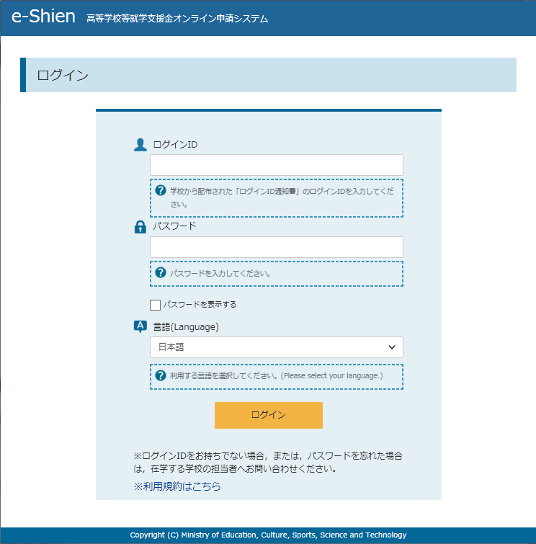
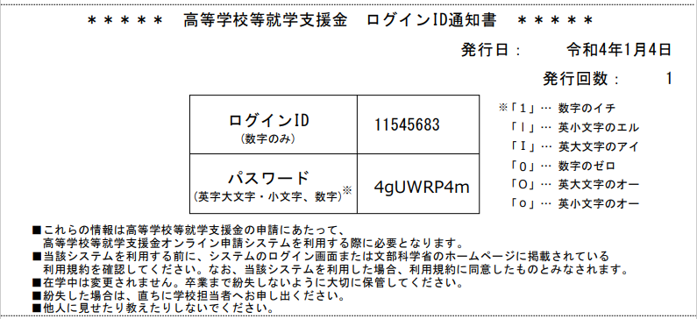
3. 操作説明
3-1. e-Shienにログインする
e-Shienを使用するために、システムへログインします。 ログインは、パソコン、スマートフォンから以下のURLを入力してアクセスします。以下のQRコードを読み取ってもアクセスできます。
https://www.e-shien.mext.go.jp/
1. ログイン画面
手順
ログインID通知書を見ながらログインIDとパスワードを入力します。
「ログイン」ボタンをクリックします。
1
1
2
7ページへ
Ⅰ
補足
Ⅰ 「パスワードを表示」により入力したパスワードが確認できます。
Ⅱ 表示言語は、”日本語”または”English”が選択できます。
Ⅲ e-Shienの「利用規約」を確認できます。
ログインIDやパスワードがわからなくなった場合は、学校に確認してください。
Ⅱ
Ⅰ
2
Ⅲ
Ⅱ
ログインID通知書のサンプル
Ⅲ
1

Slide 7
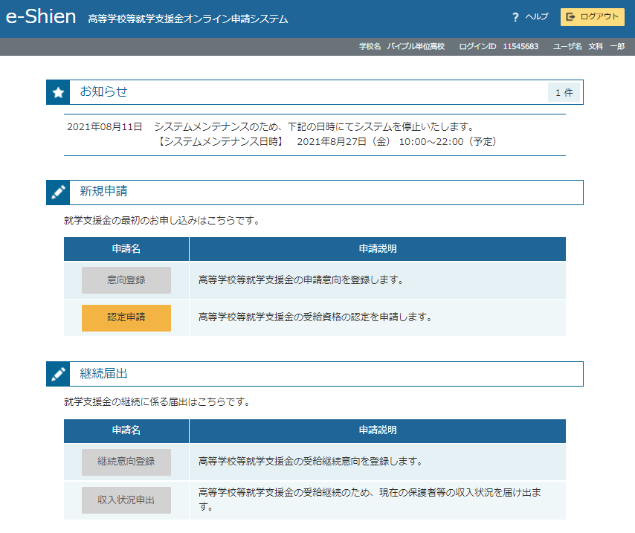
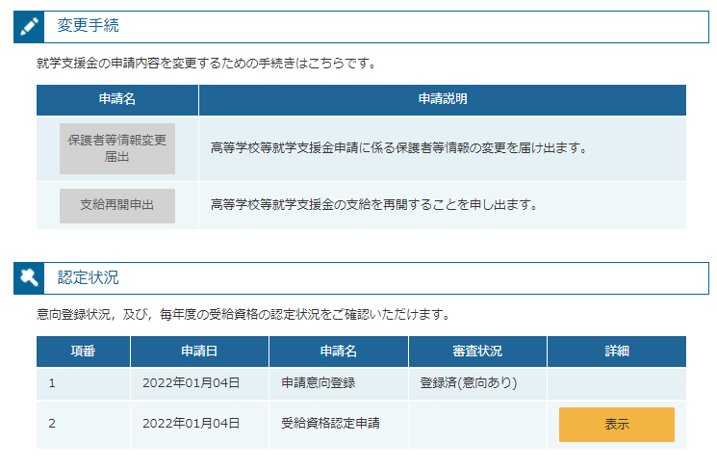
3. 操作説明
3-1. e-Shienにログインする
2. ポータル画面
Ⅰ
手順
ポータル画面が表示されることを確認します。
1
1
Ⅱ
Ⅰ
補足
Ⅲ
Ⅰ 「ヘルプ」では以下が確認できます。
・申請者向け利用マニュアル（本書）
「お知らせ」では以下が確認できます。
システムメンテナンス情報
Ⅱ 「新規申請」では以下の手続ができます。
意向登録
受給資格認定申請
Ⅲ 「継続届出」では以下の手続ができます。
継続意向登録
収入状況届出
Ⅰ 「変更手続」では以下の手続ができます。
保護者等情報変更届出
支給再開申出
Ⅲ 「認定状況」では以下が確認できます。
申請内容
審査状況
審査結果
Ⅰ
Ⅳ
Ⅰ
Ⅱ
収入状況届出
Ⅲ
Ⅴ
Ⅰ
Ⅳ
Ⅵ
Ⅴ
Ⅵ

Slide 8
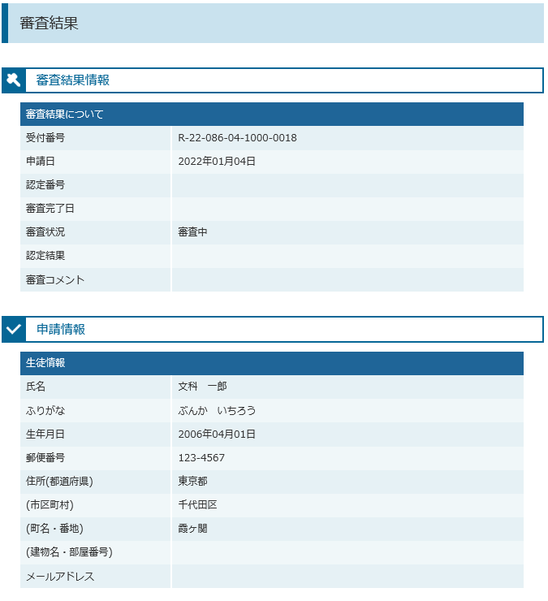
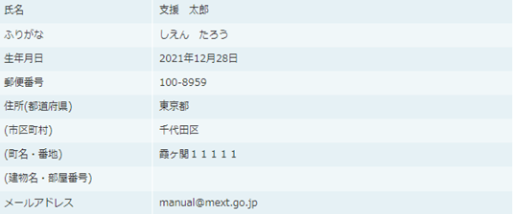
3. 操作説明
3-2. 審査状況・結果、申請内容を確認する
受給資格認定、収入状況届出、保護者等情報変更届出、支給再開申出の審査状況、審査結果、申請内容を確認します。
1. ポータル画面
手順
審査状況、審査結果、申請内容を確認する場合は、「表示」ボタンをクリックします。
1
1
2. 審査結果確認画面（1/2）
手順
「審査結果情報」で以下の審査状況、審査結果を確認します。
審査状況(「審査中」または「審査完了」)
認定結果 等
「申請情報」で以下の申請内容を確認します。
生徒情報
学校情報
保護者等情報
申請情報
1
1
2021年04月01日
2
2
9ページへ

Slide 9
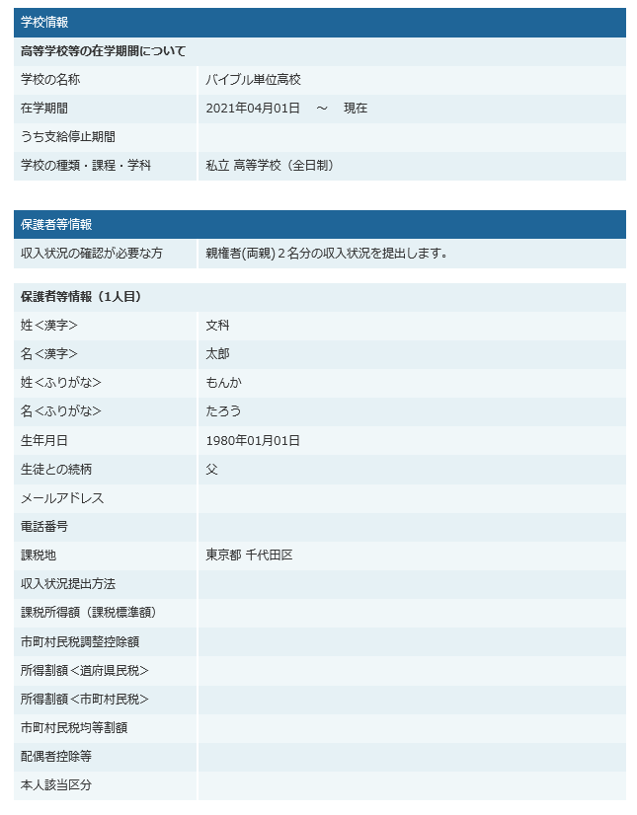
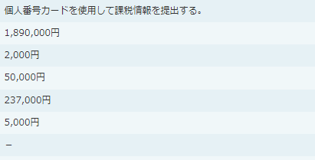
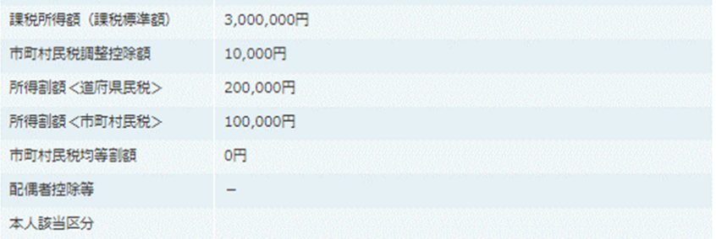
3. 操作説明
3-2. 審査状況・結果、申請内容を確認する
2. 審査結果確認画面（2/2）
補足
Ⅰ 「収入状況の確認が必要な方」で収入状況を提出する対象者が確認できます。
「個人番号を使用して自己情報を提出する」を選択した場合のみ表示されます。
受給資格認定申請の場合は「申請日」
保護者等情報変更届出の場合は「届出日」
支給再開申出の場合は「申出日」
が表示されます。
Ⅰ
Ⅰ
Ⅱ
支援
一郎
Ⅲ
しえん
いちろう
Ⅱ
自己情報
Ⅲ
2021年04月01日

